Slide 1
Colorimetrie (UV-VIS)

Slide 2
Colorimetrie (UV-VIS) Kwalitatieve analyse

Slide 3
Colorimetrie (UV-VIS) Kwalitatieve analyse
Colorimetrie is een analysemethode waarmee de concentratie van een stof kan worden bepaald.

Slide 4
Colorimetrie (UV-VIS) Kwalitatieve analyse
Colorimetrie is een analysemethode waarmee de concentratie van een stof kan worden bepaald.
De intensiteit van de kleur van een oplossing is een maat voor de concentratie van de (kleur)stof.

Slide 5
Colorimetrie (UV-VIS) Kwalitatieve analyse
Colorimetrie is een analysemethode waarmee de concentratie van een stof kan worden bepaald.
De intensiteit van de kleur van een oplossing is een maat voor de concentratie van de (kleur)stof.

Slide 6
Colorimetrie (UV-VIS) Kwalitatieve analyse
Colorimetrie is een analysemethode waarmee de concentratie van een stof kan worden bepaald.
De intensiteit van de kleur van een oplossing is een maat voor de concentratie van de (kleur)stof.
De concentratie wordt bepaald door de absorptie van zichtbaar licht (VIS) of ultraviolet licht (UV) te meten.

Slide 7
Colorimetrie (UV-VIS) Kwalitatieve analyse
Colorimetrie is een analysemethode waarmee de concentratie van een stof kan worden bepaald.
De intensiteit van de kleur van een oplossing is een maat voor de concentratie van de (kleur)stof.
De concentratie wordt bepaald door de absorptie van zichtbaar licht (VIS) of ultraviolet licht (UV) te meten.

Slide 8
Colorimetrie (UV-VIS) Kwalitatieve analyse
Colorimetrie is een analysemethode waarmee de concentratie van een stof kan worden bepaald.
De intensiteit van de kleur van een oplossing is een maat voor de concentratie van de (kleur)stof.
De concentratie wordt bepaald door de adsorptie van zichtbaar licht (VIS) of ultraviolet licht (UV) te meten.

Slide 9
Colorimeter (VIS)

Slide 10
Colorimeter (VISpectrofotometer (UV-VIS)

Slide 11
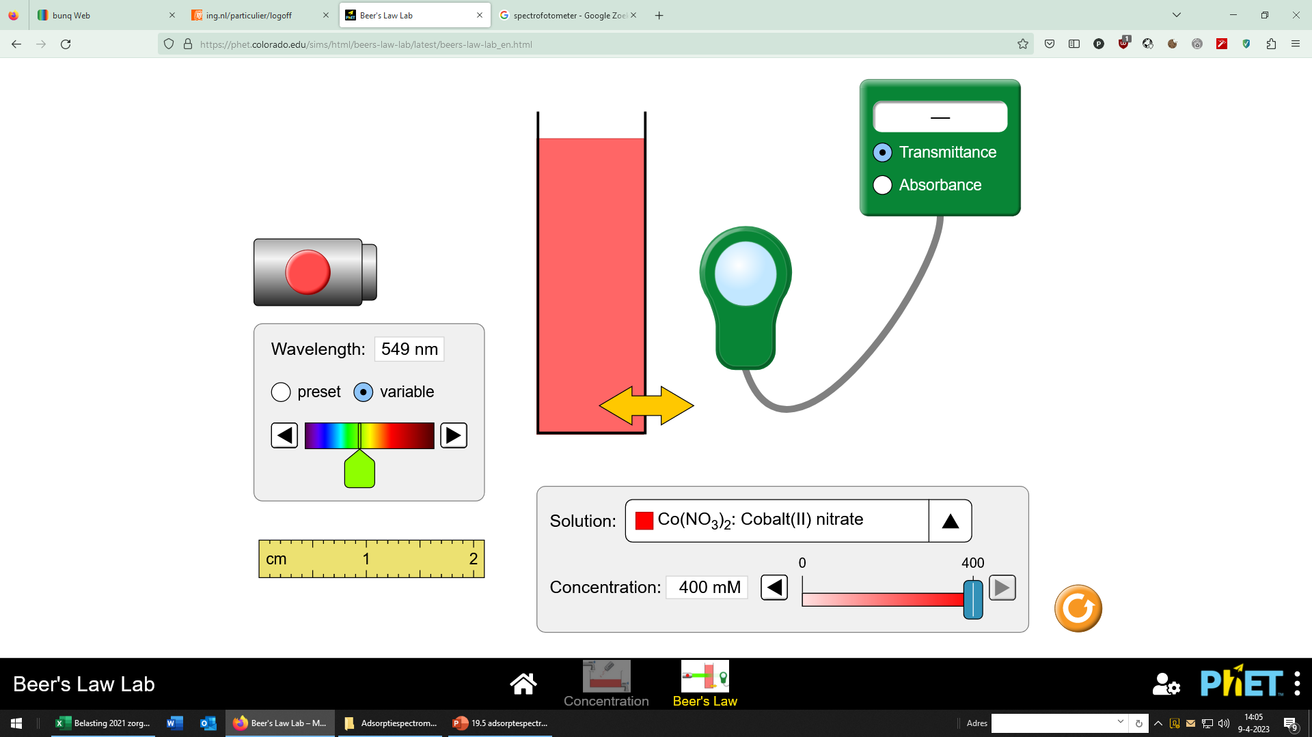
Colorimeter (VISpectrofotometer (UV-VIS)
Cuvet
Transmissie
Extinctie
Lichtbron
l
Lichtmeter

Slide 12
Colorimeter (VISpectrofotometer (UV-VIS)
Cuvet
Transmissie
Extinctie
Lichtbron
l
Lichtmeter
Golflengte instelbaar

Slide 13
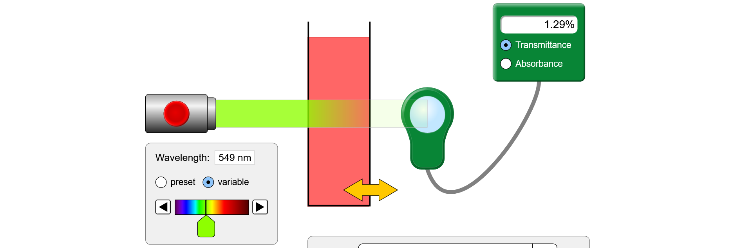
Colorimeter (VISpectrofotometer (UV-VIS)
Cuvet
Transmissie
Extinctie
Lichtbron
l
Lichtmeter
Golflengte instelbaar

Slide 14
Transmissie
Extinctie
l
Golflengte instelbaar
Bij 549 nm blijkt de
transmissie bij deze
oplossing het laagst. De meting is dan het gevoeligst.

Slide 15
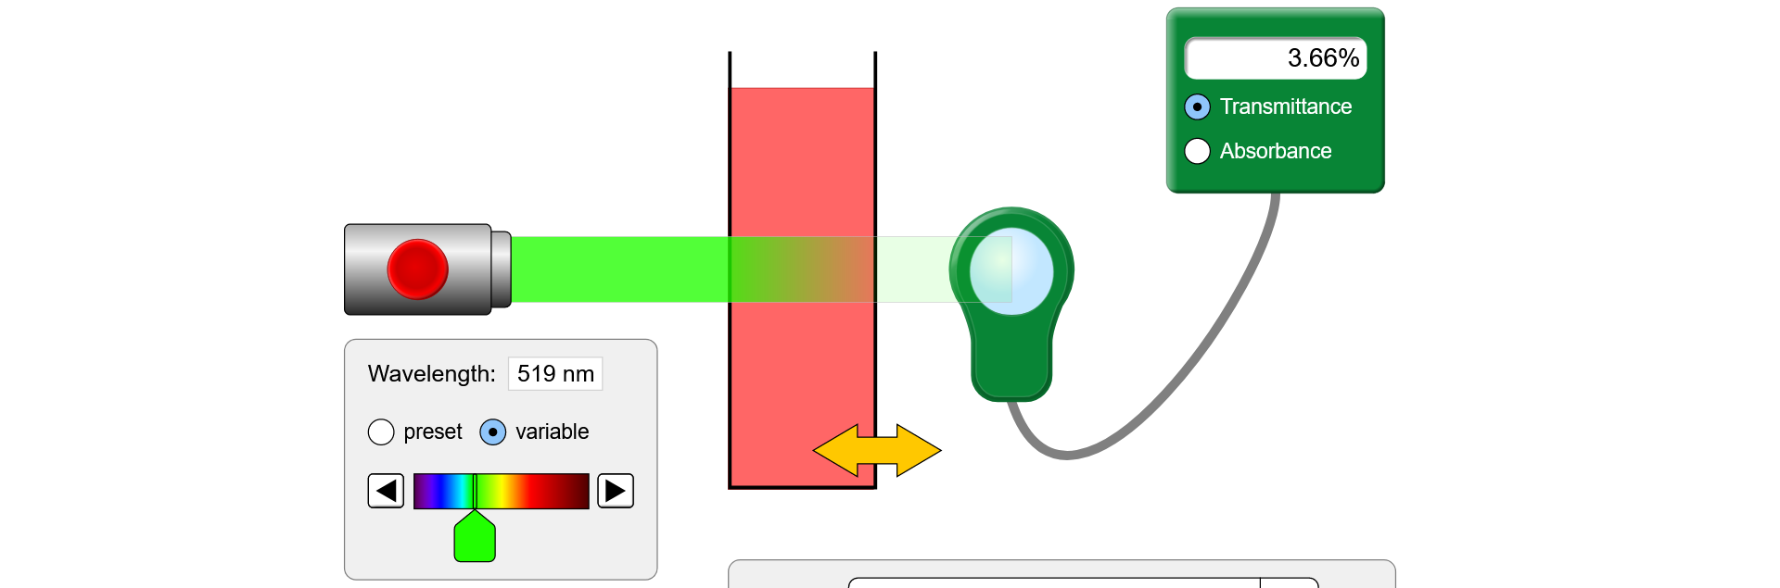
Transmissie
Extinctie
l
Iets kortere golflengte

Slide 16
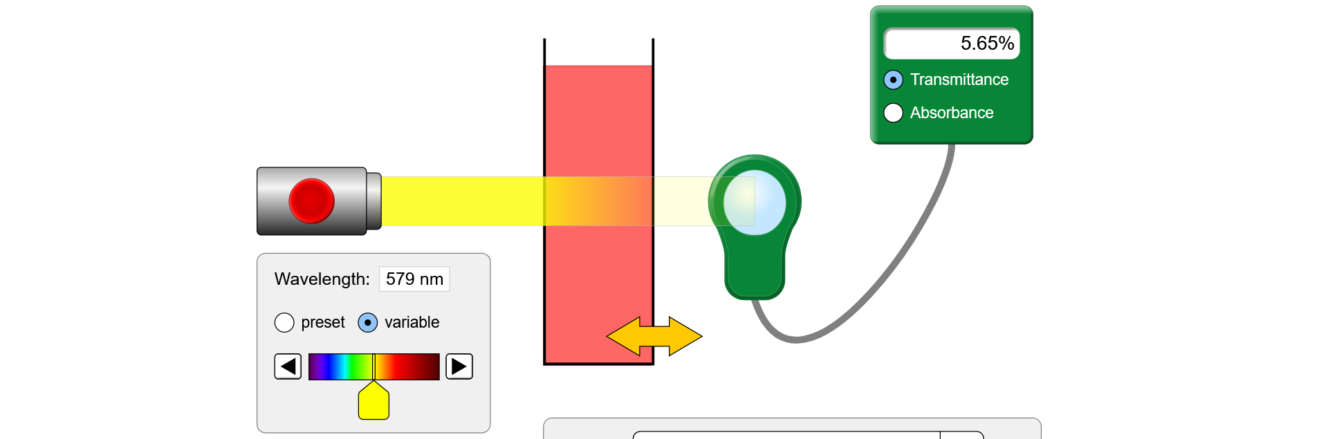
Transmissie
Extinctie
l
Iets langere golflengte

Slide 17
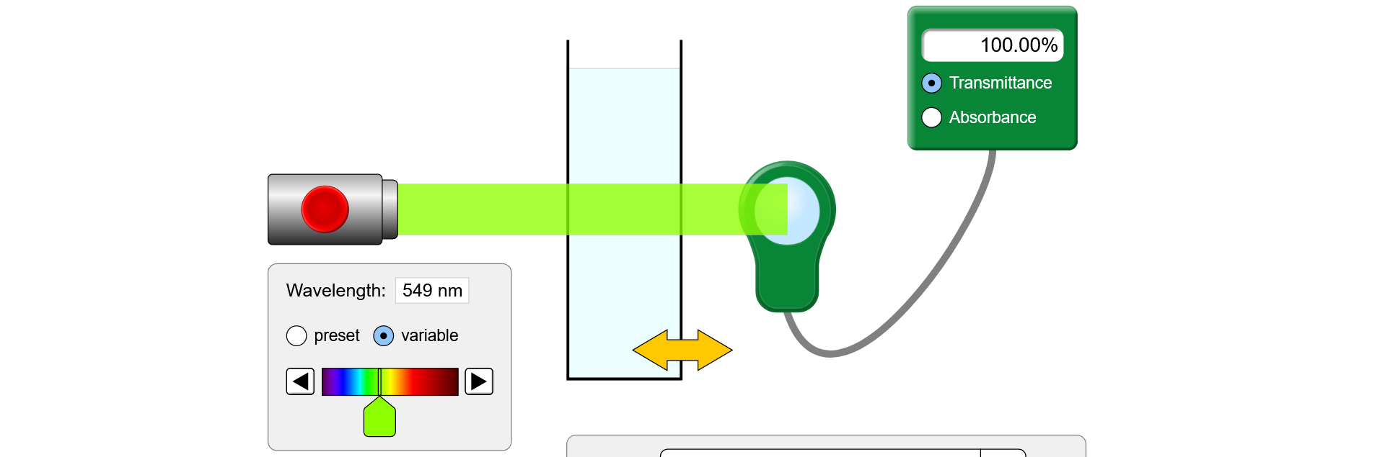
Cuvet met alleen
het oplosmiddel
Transmissie
Extinctie
l

Slide 18
Transmissie
Extinctie
I_{o} I
l

Slide 19
Transmissie
Extinctie
I_{o} I
l
Transmissie = I/I_{o} x 100%

Slide 20
Transmissie
Extinctie
Transmissie
Extinctie
I_{o} I
l
Transmissie = I/I_{o} x 100%
Extinctie = -log I/I_{o}

Slide 21
Transmissie
Extinctie
Transmissie
Extinctie
I_{o} I
l
Transmissie = I/I_{o} x 100%
Extinctie = log I_{o}/I
De extinctie heeft een lineair verband met de concentratie!

Slide 22
10 20 30 40 50 mg/L
Uitgaande van een oplossing met bekende concentratie van de te bepalen stof wordt een ijkserie gemaakt.

Slide 23
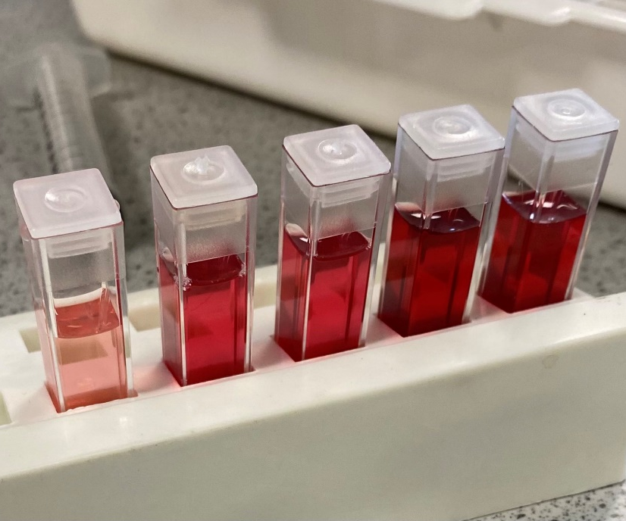
10 20 30 40 50 mg/L
Met deze oplossingen worden de cuvetten gevuld. Vervolgens worden hiervan de extincties gemeten.

Slide 24
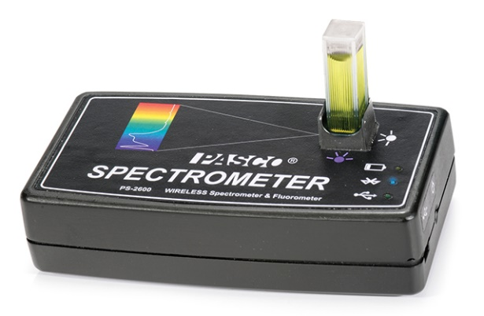

Slide 25
Extinctie
$$→$$
I
I
$→$
Concentratie (mg/L)

Slide 26
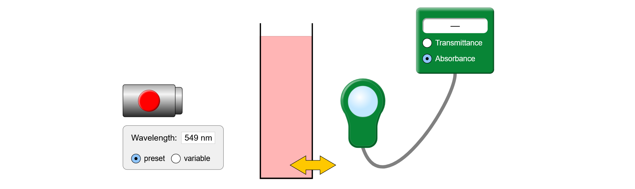
Cuvet met monster
Transmissie
Extinctie
l

Slide 27
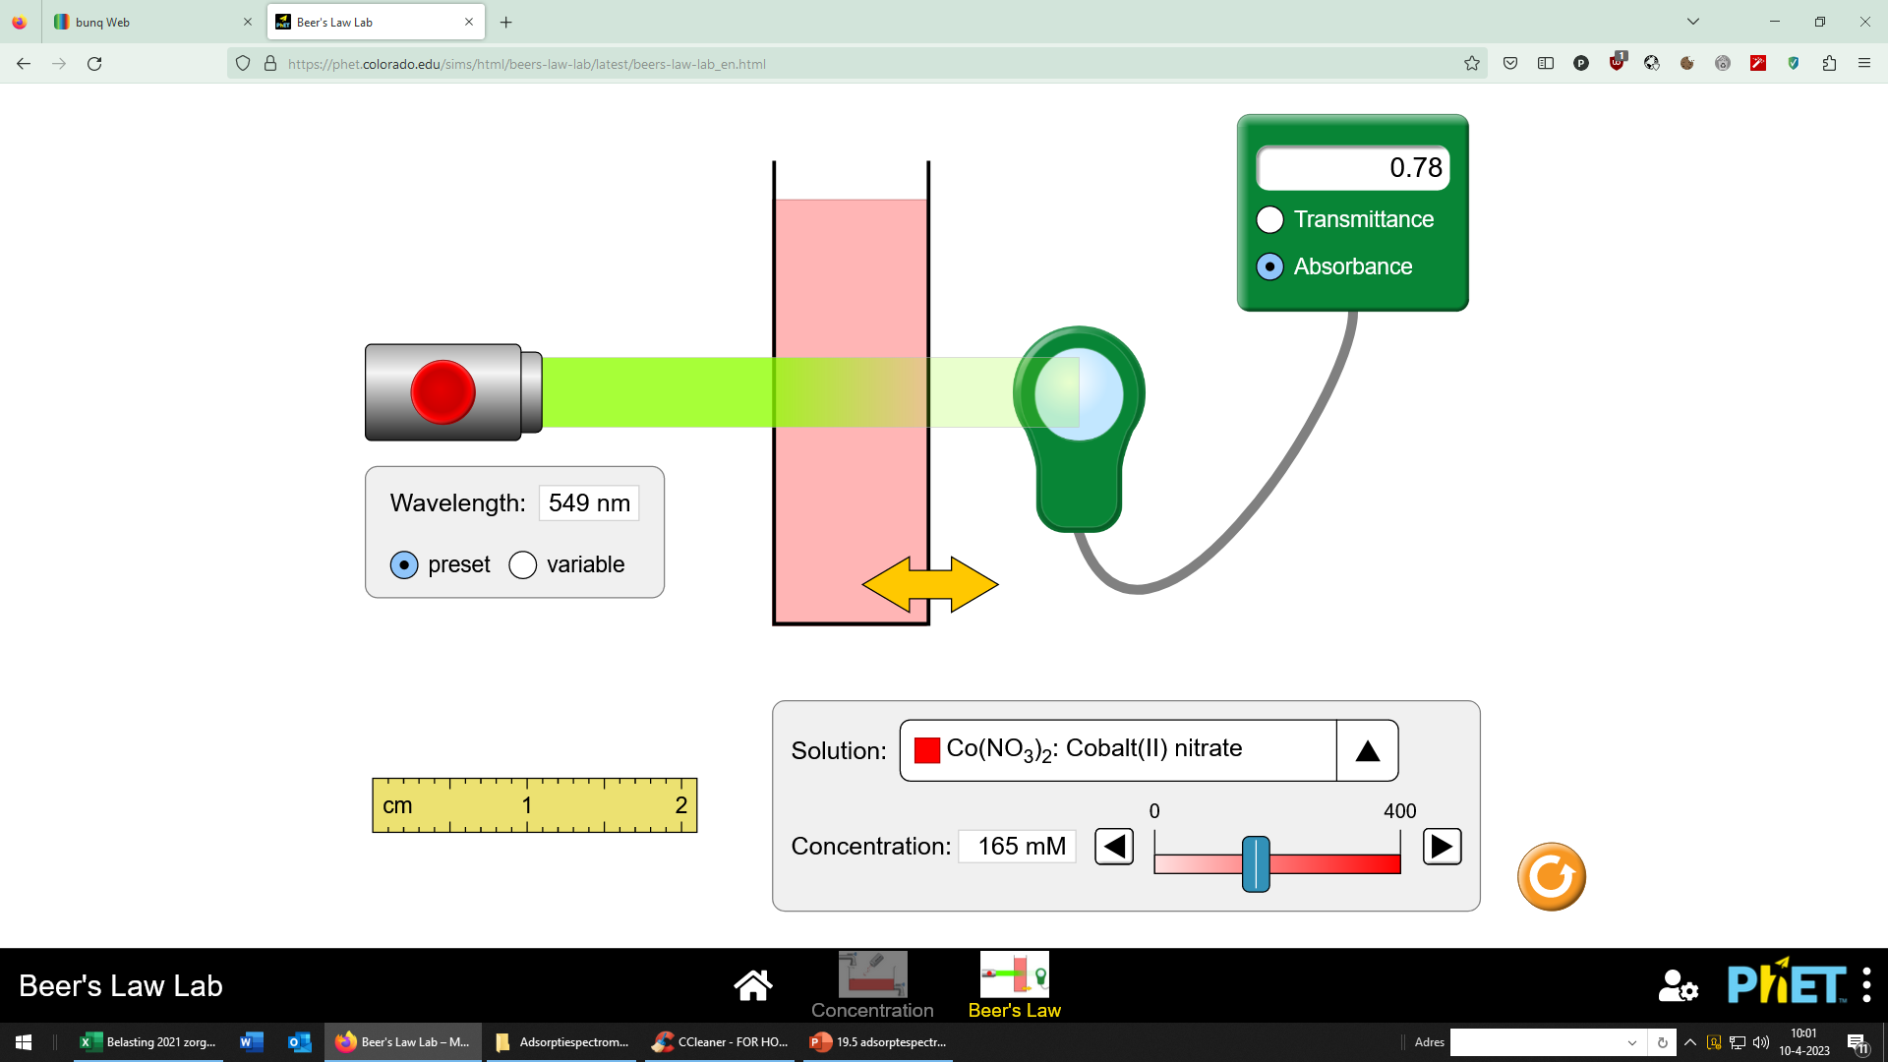
Cuvet met monster
0.78
Transmissie
Extinctie
l

Slide 28
Extinctie
$$→$$
0.78
I
I
15.4
$→$
Concentratie (mg/L)

Slide 29
Adsorptiespectrometrie kwantitatief

Slide 30
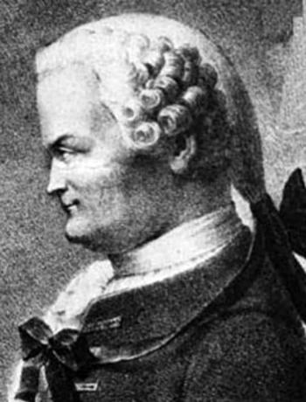
Wet van Lambert-Beer 1852

Slide 31
-log I/I_{o} = E = ε.[A].l
tabel 37E
Wet van Lambert-Beer 1852

Slide 32
-log I/I_{o} = E = ε.[A].l
extinctie: wordt gemeten met een spectrofotometer of colorimeter
extinctie-coëfficiënt: is een constante die afhankelijk is van de soort stof, de golflengte en de temperatuur.
molariteit: bekend of onbekend
lichtweg: een cuvet van 1.0 cm
Cuvet met monster
0.78
Transmissie
Extinctie
I_{o} I
l

